Slide 1
ЗАНЯТИЕ 2
О ДОБРЕ И ЗЛЕ

Slide 2
КЛАСТЕР – ГРОЗДЬ, ВЕТВЬ, Растущий пучок

Slide 3
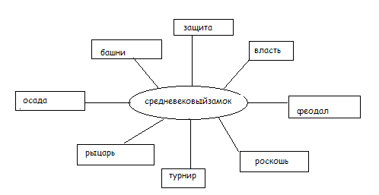

Slide 4
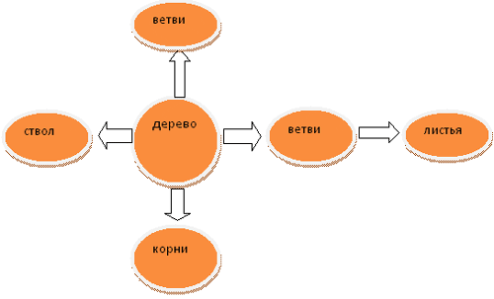

Slide 5
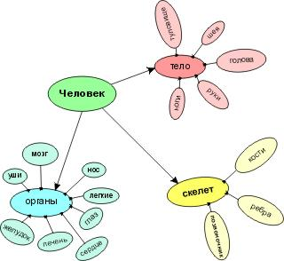

Slide 6
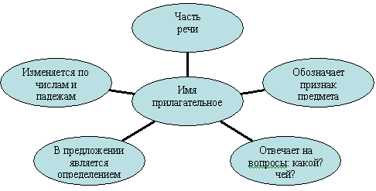

Slide 7
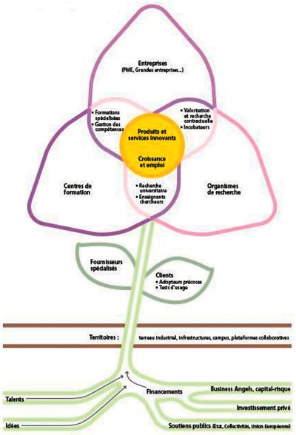

Slide 8
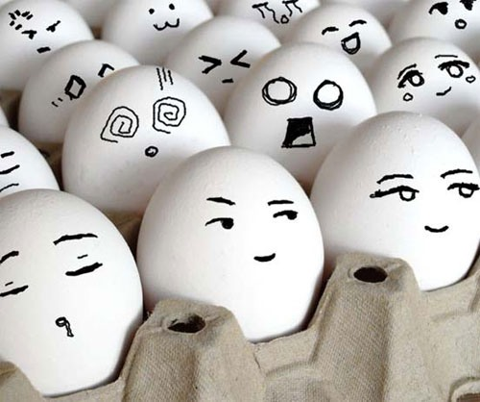

Slide 10
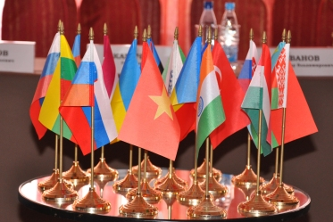

Slide 12
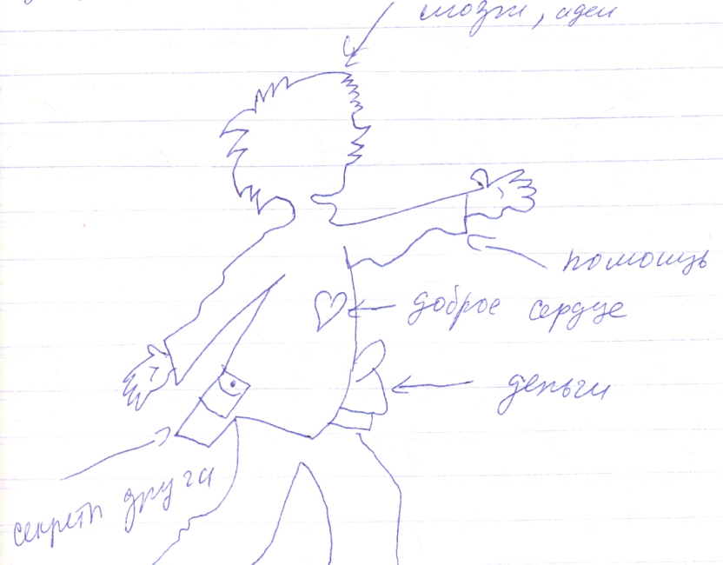

Slide 13
ПОГОВОРИМ О ДОБРЕ

Slide 14
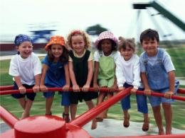
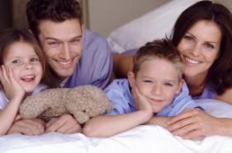
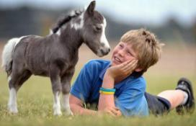
А С КЕМ ВЫ ДРУЖИТЕ?!
3.
2.
1.
4.
5.

Slide 15
ЧТО ДОЛЖЕН ДЕЛАТЬ ДОБРЫЙ ЧЕЛОВЕК?

Slide 16
В.А.ОСЕЕВА «ДОБРАЯ ТЕТЯ И ЗЛАЯ МАТЬ»

Slide 17
Дерево предсказаний
КАК ВЫ ДУМАЕТЕ?
КАК БЫ СЛОЖИЛАСЬ СУДЬБА ДЕВОЧКИ ЕСЛИ БЫ ОНА ЖИЛА…
ТОЛЬКО С ТЕТЕЙ?
ТОЛЬКО С МАМОЙ?

Slide 18
ЗАКОНЧИ ПОСЛОВИЦУ
ЧТО ПОСЕЕШЬ, …
КАК АУКНЕТСЯ, ТАК …
ДОБРЫЙ ЧЕЛОВЕК ДОБРУ …

